Slide 1



국민연금 스튜어드십코드
국 정 감 사
(국가보훈처)

Slide 2
국민연금 스튜어드십코드
따뜻한 보훈 내팽개친 국가보훈처②
해외 수준에 훨씬 못미치는 참전유공자
수당 개선으로 제복이 존경받는 사회로 거듭나야
[국가보훈처]

Slide 3
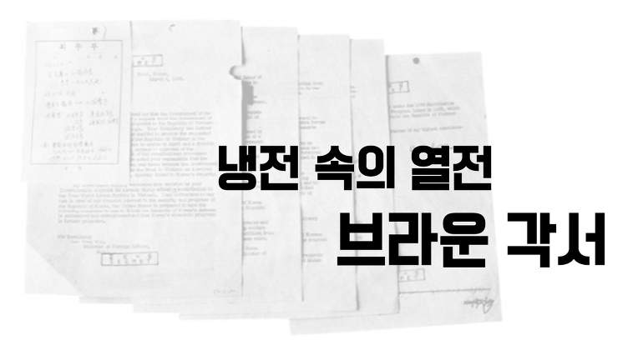
Q1.
처장 브라운 각서 에 대해 들어보셨나? 무슨 내용인가?
월남전은 대한민국 역사상 최초의 해외 파병으로, 국위 선양하고 우리 경제발전의 초석을 다진 전기를 마련함.
이로 인해 대한민국 안보와 자유민주주의
체제 수호에 기여함.
☞ 참전용사들에 대한 예우가 충분하다고 생각하나?

Slide 4
표. 참전 6개국 월별 봉급 및 수당 종합비교(’67년 기준)
(단위 : $)
구분 |  | 한국 | 미국 | 필리핀 | 태국 | 호주 | 뉴질랜드 | 월남
봉급 | 중령 | 102 | 768 | 179 | 125 | 606 | 451 | 67
 | 중위 | 41 | 505 | 95 | 45 | 290 | 308 | 40
 | 병장 | 2 | 299 | 37 | 31 | 194 | 200 | 11
해외근무수당 | 중령 | 180 | 47~78 (생활수당) | 180 | 210 | 56 | 기혼:63 독신:42 (평균45) | 없음
 | 중위 | 135 |  | 135 | 135
 | 병장 | 54 |  | 50 | 60
전투근무수당 | 중령 | 0 | 65 | 18 | 0 | 57 (별거수당) | 0 | 생활수당 26
 | 중위 |  |  | 9
 | 병장 |  |  | 4

Slide 5
Q2.
한국군은 참전 6개국 중 가장 최소금액 을 받았음.
1) 참전용사 수당은 얼마인지 아는가?
2) 여러 기준과 조건이 있지만, 수당 금액만 놓고 비교할 때,
다른 나라와 어느 정도 수준인가?
3) OECD국가 중 우리의 참전 수당 수준 이 어느 정도인가?
☞ 처장, 월남 참전용사에 대한 지원 방안이 제자리걸음인 것은
결국 보훈처가 제 할 일 못하고 있는 것 아닌가?
☞ 보훈처는 누구를 위한 보훈 정책을 집행하고 있는가?

Slide 6
※ 전투수당은?
브라운각서에 따르면 미군은 한국군 병장의 경우 매달 1명에게 전투수당으로 500달러를 지급했으나, 한국군은 이를 수령해 10%에 해당하는 50달러만 지급
제2대 주월 사령관 이세호 장군은 2012년 안보강연에서 “미군으로부터 100% 수령한 1083달러에서 한국군에게 10%인 116.99달러만 지급했고 90%인 966.01달러는 국고귀속 전용한 사실을 확인했다.”고 밝힌바 있음.
• 966.01달러⨉12개월⨉8년(파월 기간)⨉32만명=297억달러(약 600조원)
파병 당시 전투수당은 병장 기준으로 1년에 250달러였는데, 실수령액은 54달러에 그쳤다는 증언도 제기됨.

Slide 7
구 분 | 한 국 | 미 국1) | 캐나다2)
금 액 | 30만원(월) | 약 116만원(월) | 약 148만원(월)
<주요 국가의 참전 수당 자료>
1) 2016년 당시 미국은 평균 11,991달러(2016년 기준) 당시 환율 적용(1161원)으로 원화화
2) 2014년 당시 캐나다는 미혼 급여 1,410달러(2014년 기준) 당시 환율 적용(1053원)으로 원화화
Q3.
2인 가구 생계급여(중위 30%) 월85만원에도 못 미치는
수당의 적정성에 대해 고민한 적 있는가?
☞ 처장, 보훈처는 전투수당이 국방부 소관이라는 이유로,
보훈처는 현황 자료도 제대로 확인 못하고 있는게 사실입니까?
보훈처가 발 벗고 나서 보훈 가족을 위한 행정을 펴야하는 것 아닌가?

Slide 8
□ 병급 규제, 개선 방안은?
참전명예수당(22만1500명)과 수급 자격 중복으로 인해 병급 금지된
▲상이군경 6만100명, ▲고엽제후유의증 3만5300명, ▲무공영예수당 1만5500명
고엽제후유의증수당(3만7천300명)과 수급자격 중복으로 인해 병급 금지된
보상금 대상자는 1만4800명
무공영예수당(1만7700명)과 수급 자격 중복으로 인한 병급 금지된
▲상의군경 5500명, ▲참전명예수당 1만5500명
☞ 참전용사, 국가유공자 등이 보상금과 수당 중 하나만 선택 할 수
있도록 제도화 되었는데, 이에 대한 개선 계획 있나?

Slide 9
보훈처는 본연의 임무가 아닌 정치적 수사 그만두고,
참전용사를 비롯한 보훈가족이 존중 받고 예우 받을 수 있는
따뜻한 보훈 에 매진 해야함.

